Slide 1

Theewaterskloof
– znikające jezioro
Cele ćwiczenia:
dowiesz się, na czym polega niezrównoważone gospodarowanie zasobami wodnymi na przykładzie jeziora Theewaterskloof w Republice Południowej Afryki
obliczysz i porównasz pola powierzchni figur o nieregularnych kształtach
Kryteria sukcesu:
znasz historię zbiornika Theewaterskloof w Republice Południowej Afryki
obliczasz pola powierzchni nieregularnych figur
porównujesz pola różnych figur (zbiornik w latach 2014 i 2018)
wskazujesz, co zmienić w codziennych nawykach, żeby gospodarować zasobami wodnym w zrównoważony sposób

Slide 2
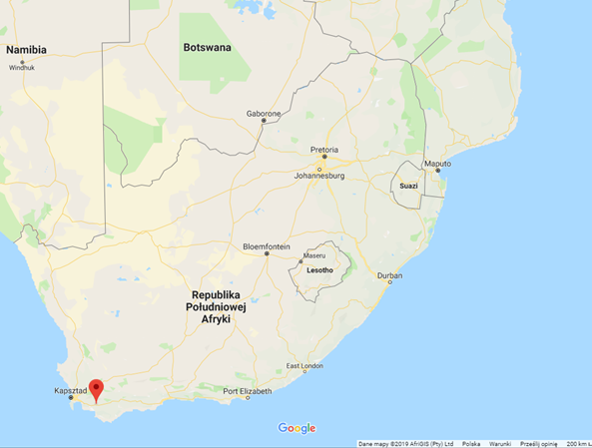
Główne źródło wody dla mieszkańców i mieszkanek okolicy
Jezioro jest głównym zbiornikiem,
z którego czerpie wodę leżąca nieopodal jedna ze stolic Republiki Południowej Afryki, Kapsztad, i jej okolice (w sumie 4,3 miliona osób).
W wyniku trzech kolejnych lat suszy poziom wody w RPA obniżył się radykalnie. Przyczynami są: cykl pogodowy (susze nawiedzają rejon co około 380 lat), szybko zwiększające się zużycie wody związane z rosnącą populacją oraz globalna zmiana klimatu.

Slide 3
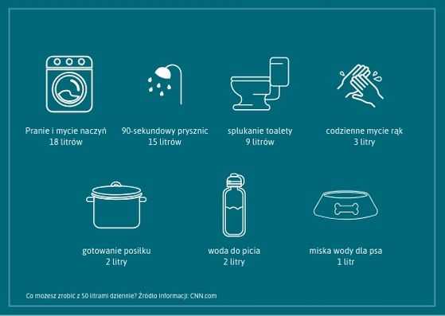
Co można zrobić z 50 litrami wody na dzień na osobę?
1 lutego 2018 roku w Kapsztadzie wprowadzono zasadę,
by korzystać maksymalnie z 50 litrów wody na osobę dziennie.
Na 12 kwietnia 2018 roku wyznaczono tzw. dzień zero, kiedy w kranie miało zabraknąć wody. Od tego momentu całe miasto miało być uzależnione od dostaw wody w beczkowozach i butelkach.
Ludzie, dostosowując się do narzuconych limitów, rzeczywiście radykalnie zmienili nawyki.
Żródła:
Kryzys w stolicy Republiki Południowej Afryki, Hydrotech, https://www.hydrotech-group.com/pl/blog/crisis-in-the-capital-of-the-republic-of-south-africa.
T. Head, The NASA timelapse map of Theewaterskloof dam’s recovery is breathtaking, „The Southafrican”, 18.07.2018: https://www.thesouthafrican.com/news/nasa-timelapse-theewaterskloof-dam-july-2018/ (po angielsku).

Slide 4
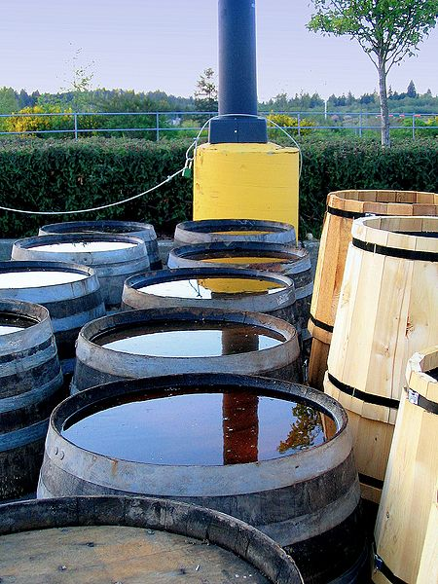
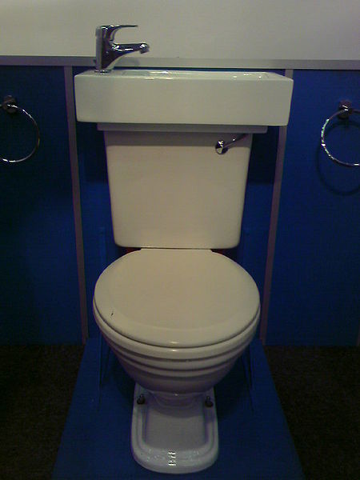
W jaki sposób zmniejszyć zużycie wody w domu?
Jak mieszkańcy Cape Town ograniczyli korzystanie z bieżącej wody?
rzadziej brali prysznic
zaczęli wykorzystywać tzw. szarą wodę: wodę z prysznica do spuszczania wody w toalecie, mycia mieszkań i samochodów
zmywali naczynia w miskach zamiast pod bieżącą wodą
zbierali i wykorzystywali wodę deszczową do mycia.
Na zdjęciach przedstawiono przykłady oszczędzania wody:
gromadzenia deszczówki w beczkach (źródło: Wikimedia Commons, autor: Jan Tik)
wykorzystanie wody po myciu rąk, tzw. szarej wody, do spłukiwania toalety (źródło: Wikimedia Commons, autor: Frerieke).

Slide 5
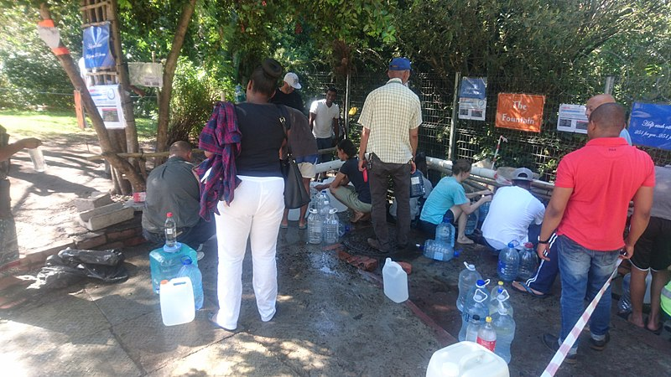
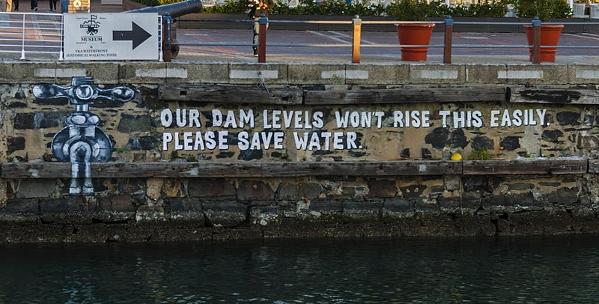
Jaka będzie przyszłość?
W marcu 2018 roku władze miasta poinformowały, że dzięki wysiłkom mieszkańców i mieszkanek udało się uniknąć „dnia zero”.
Prawdziwym błogosławieństwem okazały się padające od maja deszcze. Do lata 2019 poziom wody utrzymywał się wyżej niż rok wcześniej. Aby nie dopuścić do kolejnego kryzysu, trzeba jednak dbać o zasoby wody, dlatego kontynuowana jest wprowadzona w 2018 roku polityka oszczędzania, odsalania wody morskiej oraz edukowania mieszkańców i mieszkanek.
Źródło zdjęć: Wikimedia Commons, autorzy: Daniel Case, Discott.

Slide 6
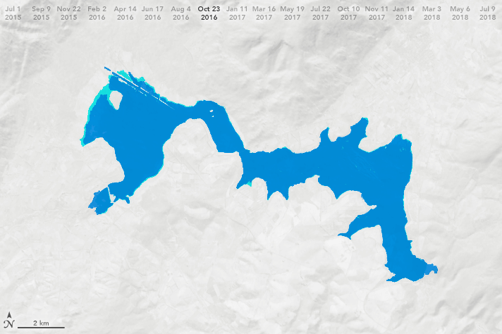
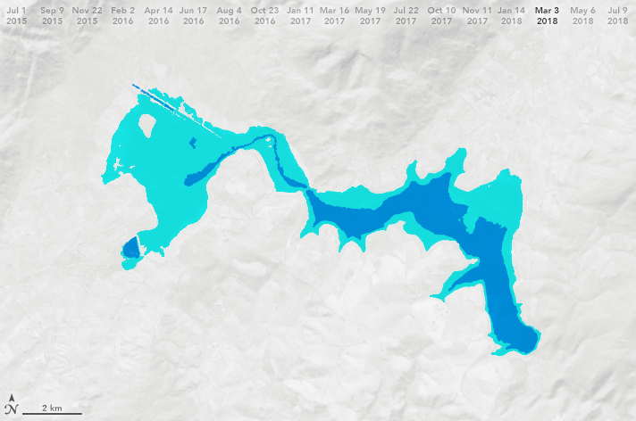
Między 2016 rokiem (po lewej stronie) a 2018 rokiem (po prawej) zaszła ogromna zmiana w ilości wody w jeziorze Theewaterskloof.
O ile zmniejszyła się powierzchnia jeziora?

